Slide 1
Költségkezelés
Készítette: Szentirmai Róbert
(minden jog fenntartva)

Slide 2
Pénznem
Célszerű a cégen belül minden projektet azonos pénznemmel kezelni. Eltérő pénznemeket használó projektek együttkezelése során a program figyelmeztető üzenetet küld.

Slide 3
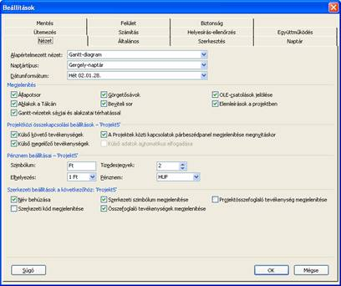
Pénznem beállítása
Eszközök (Tools) menü Beállítások (Options) elem, Nézet (View) fül, Pénznem beállításai (Currency options for…) szakasz

Slide 4
A költségtervezés céljai
Költségbecslések, költségtervek készítése.
A projekt költségeinek előrejelzése
A költségek nyomon követése
A túlköltések felderítése és a költségek csökkentése, illetve szinten tartása
Költségek, költségkeretek figyelése, költségnyilvántartás
Előrehaladás mérése

Slide 5

Költségkezelési módok
Beépített költségkezelés
  Beépített képességek alapján
Egyéni költségkezelés
  Költségkeretek, számlázott költségek nyilvántartása egyéni megoldásokkal

Slide 6
Beépített költségkezelés
Költségbecslések, költségtervek, költségvetések készítéséhez
Előrehaladás méréséhez
Értékméréshez

Slide 7
Egyéni költségkezelés
Elfogadott költségkeretek figyeléséhez
Valósidejű költségnyilvántartáshoz
Várható számlák összegének
kiszámolásához
Alul és túlszámlázások
kiszűréséhez

Slide 8
Gyakori hiba
Sok cég követi el azt a hibát, hogy a munkaidőben, az amúgy is rendelkezésre álló erőforrások által végzett projektet úgy veszi, hogy azoknak nincsenek költségei, hiszen az erőforrások után akkor is kellene fizetni, ha nem indulna egyetlen projekt sem.
Ez a felfogás téves, hiszen amíg a dolgozók egy projekten dolgoznak, addig ugyanabban az időpillanatban mással nem tudnak foglalkozni. A projektre fordított teljesítmény hiányozni fog máshonnan.
Meg kell határozni a projektre jutó erőforrásmunkát, és ezen keresztül a projekt költségeit is.

